Slide 1


Virtual Internship Experience
Raihan Azhar Rafi

Slide 2

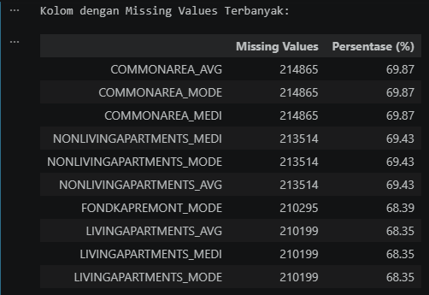
Hasil Analisis Missing Values
Berdasarkan hasil analisis missing values terhadap dataset application_train.csv terdapat kurang lebih 10 kolom dengan persentase missing values lumayan besar berkisar antara 60% bahkan sampai 70%. Hal tersebut menunjukkan bahwa tidak semua informasi terkait property customer berhasil dikumpulkan datanya oleh pihak Home Credit Indonesia saat proses pengajuan kredit.
Business Recommendation
Menurut saya pihak Home Credit Indonesia dapat lebih meningkatkan proses validasi terhadap customer saat mereka mengajukan kredit.
Bisa lebih perketat lagi proses syarat dan ketentuan dalam hal informasi properti pengguna saat menggunakan layanan pengajuan kredit.

Slide 3
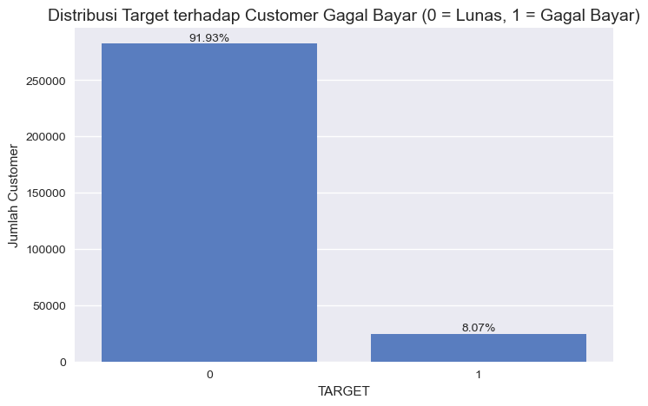
Hasil Analisis Target Gagal Bayar
Berdasarkan hasil analisis target gagal bayar pada project ini terdapat insight yaitu sekitar 91.93% customer berhasil melunasi kredit, sedangkan 8.07% diantaranya gagal bayar. Hal tersebut membuktikan dataset bersifat imbalanced karena perbadingan antara dua variable hasil terlampau signifikan.
Business Recommendation
Saat saya mengerjakan project ini, saya sudah melakukan proses modeling dengan fokus terhadap penggunaan teknik handling imbalance dengan SMOTE dan juga evaluation metric dengan ROC-AUC.
Saran dari saya, perusahaan dapat berfokus pada pembuatan early warning system agar lebih mudah dalam mendeteksi customer dengan resiko tinggi.

Slide 4
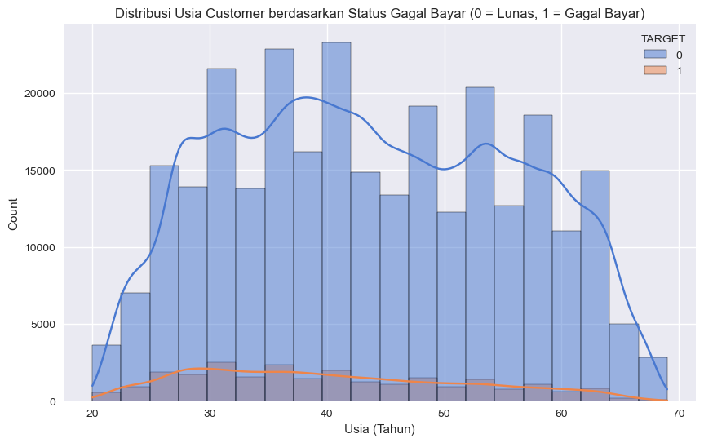
Hasil Analisis Distribusi Usia Customer
Berdasarkan hasil analisis distribusi usia customer pada project ini terdapat insight yaitu mayoritas customer berada pada rentang usia sekitar 30 hingga 50 tahun. Ini menunjukkan bahwa usia memiliki hubungan terhadap perilaku kredit, dengan dibuktikan bahwa beberapa customer yang gagal bayar berada di usia yang produktif.
Business Recommendation
Saran dari saya perusahaan dapat melakukan segmentasi risiko berdasarkan kelompok usia customer agar bisa membantu dalam hal deteksi dini terhadap customer yang berpotensi gagal bayar. .
Bisa diberikan skema atau sistem limit kredit pada kelompok usia tertentu untuk proses kontrol proses pembayaran kredit.

Slide 5
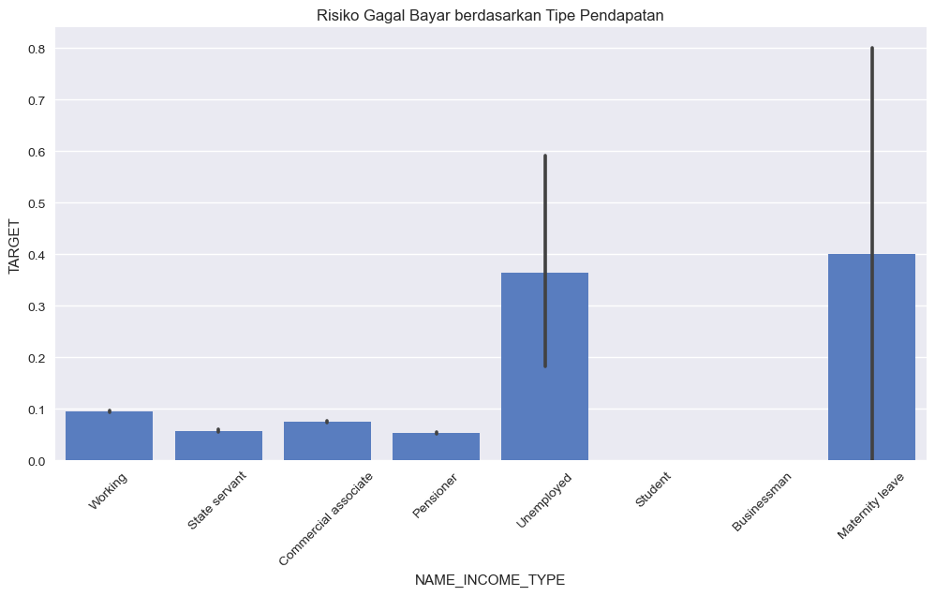
Hasil Analisis Rasio Kredit terhadap Pendapatan
Berdasarkan hasil analisis distribusi rasio kredit terhadap pendapatan pada project ini terdapat insight yaitu risiko gagal bayar lebih besar terdapat pada customer dengan rasio kredit yang tinggi. Hal tersebut menunjukkan bahwa semakin besar beban kredit yang tidak sebanding dengan pendapatan, maka akan memberikan tekanan yang lebih tinggi terhadap customer.
Business Recommendation
Saran dari saya sebaiknya perusahaan sebelum menyetujui pinjaman terhadap customer, sistem nya diubah dahulu terhadap batas maksimal untuk pendapatan setiap customer.
Bisa diberikan rekomendasi tenor yang lebih panjang untuk mengurangi beban pinjaman customer.

Slide 6
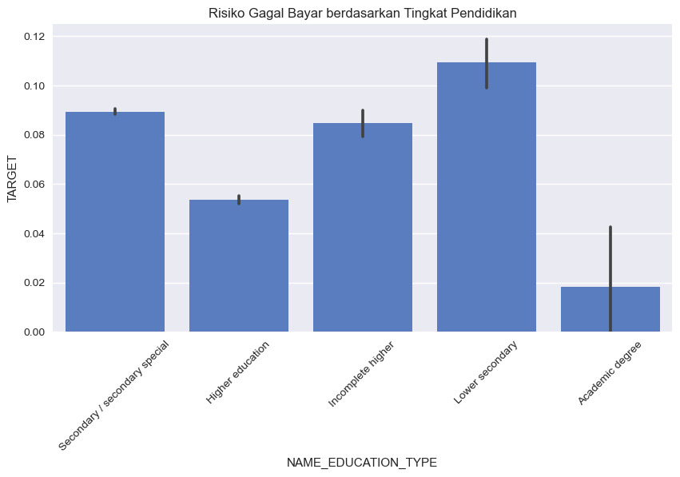
Hasil Analisis Risiko Gagal Bayar berdasarkan Tingkat Pendidikan
Berdasarkan hasil analisis risiko gagal bayar berdasarkan tingkat pendidikan, nasabah dengan tingkat pendidikan lower secondary memiliki risiko gagal bayar tertinggi kurang lebih (0.11) atau 11%. Hal tersebut membuktikan bahwa tingkat pendidikan memengaruhi suatu keputusan pinjaman bagi nasabah, dibuktikan dari tingkat pendidikan academy degree dibawah 2%.
Business Recommendation
Saran dari saya sebaiknya perusahaan membuat suatu sistem otomasi berdasarkan limit pinjaman per kategori tingkat pendidikan, aku rasa hal tersebut efektif untuk melacak nasabah berisiko tinggi.
Untuk menyasar tingkat pendidikan lower secondary, perusahaan bisa membuat program literasi keuangan agar nasabah lebih mengenal jenis-jenis risiko dalam pinjaman.

Slide 7
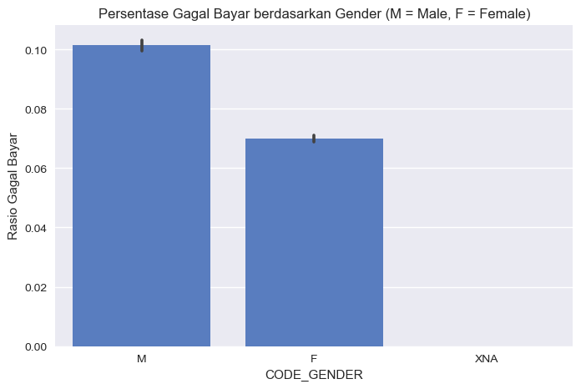
Hasil Analisis Persentase Gagal Bayar berdasarkan Gender
Berdasarkan hasil analisis persentase gagal bayar berdasarkan gender, terdapat insight menarik. Untuk laki-laki memiliki persentase gagal bayar yang lebih tinggi yaitu diatas (0.10) atau 10% jika dibandingkan dengan perempuan di sekitar (0.7) atau 7%. Hal tersebut menunjukkan bahwa perilaku pengajuan kredit laki-laki lebih berisiko dibandingkan perempuan.
Business Recommendation
Saran dari saya untuk perusahaan bisa mempertimbangkan untuk penerapan kriteria verifikasi pengajuan kredit yang lebih ketat untuk laki-laki berdasarkan manajemen risiko yang baik.
Bisa diberikan rekomendasi untuk fokus pemasaran terhadap segmen perempuan. Berdasarkan statistik membuktikan kalau nasabah perempuan lebih patuh terhadap manajemen risiko.

Slide 8
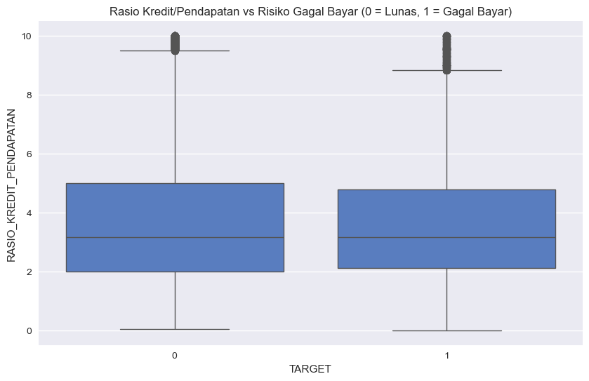
Hasil Analisis Rasio Kredit VS Risiko Gagal Bayar
Berdasarkan hasil analisis distribusi rasio kredit vs risiko gagal bayar, didapatkan insight yaitu median rasio untuk kedua kelompok itu ada di angka 3 yang artinya nasabah mengambil pinjaman 3X lebih besar dari pendapatan mereka. Hal tersebut tentunya bisa lebih diperhatikan risiko gagal bayar semakin besar jika hal ini terus dibiarkan.
Business Recommendation
Saran dari saya sebaiknya Perusahaan harus lebih memonitoring skala besar baik nasabah yang mengambil pinjaman 3X atau lebih besar dari pendapatan mereka.

Slide 9
Virtual Internship Experience
Terima Kasih
Link GitHub: https://github.com/clexanp/Home-Credit-Scorecard-Model.git

